Slide 1
Expérience sur la catégorisation de visages
Dans cette expérience, nous nous intéressons à la manière dont les individus catégorisent autrui et, plus spécifiquement, leur visage.
Dans cette expérience, vous allez devoir effectuer des tâches de catégorisation de visages. En totalité, l’expérience durera environ 30-40 minutes.
Appuyez la barre d’ESPACE pour continuer

Slide 2
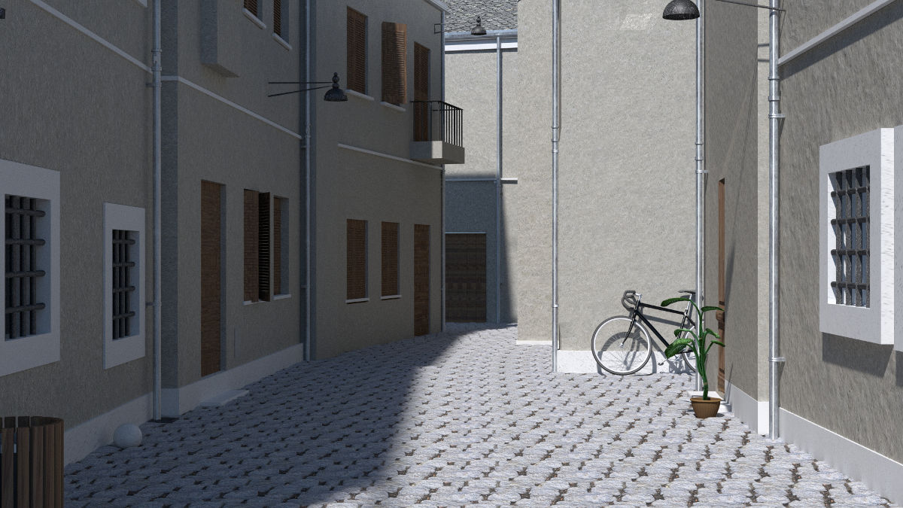
Tâche 1
Vous allez être dans un environnement virtuel, présenté ci-dessous :
Appuyez la barre d’ESPACE pour continuer

Slide 3


Une série de visages va vous être présentée dans cet environnement et votre tâche sera de les catégoriser le plus rapidement possible.
Ces visages ont été délibérément rendus flous. Voici deux exemples de visages qui seront présentés :
Votre tâche sera de les catégoriser en fonction de la couleur de fond de l’image (c’est-à-dire bleu ou jaune).
Appuyez la barre d’ESPACE pour continuer

Slide 4
Tâche 1
Plus spéficiquement :
Lorsque l’image a un fond bleu, vous devrez appuyer sur la touche I de votre clavier
Lorsque l’image a un fond jaune, vous devez appuyer sur la touche E de votre clavier
S'il vous plaît, lisez attentivement et assurez-vous de mémoriser les instructions ci-dessus.
Appuyez la barre d’ESPACE pour continuer

Slide 5
Avant de commencer :
Il est EXTREMEMENT IMPORTANT d’essayer de répondre le plus rapidement et le plus exactement possible.
Appuyez la barre d’ESPACE pour continuer

Slide 6
La Tâche 1 est maintenant terminée.
Vous allez pouvoir passer à la suite.
Appuyez la barre d’ESPACE pour continuer

Slide 7
Tâche du Jeu Vidéo
Un peu comme dans un jeu vidéo, vous allez maintenant pouvoir avancer ou reculer dans l’environnement présenté ci-dessous :
Appuyez la barre d’ESPACE pour continuer

Slide 8
Plus précisément, vous allez devoir:
- ALLER VERS (approcher) les visages ayant un fond BLEU en appuyant sur la touche Y et
- vous ELOIGNER (éviter) des visages ayant un fond JAUNE en appuyant sur la touche N
S'il vous plaît, lisez attentivement et assurez-vous de mémoriser les instructions ci-dessus.
Des instructions plus spécifiques suivront.
Appuyez la barre d’ESPACE pour continuer

Slide 9
Avant de commencer la tâche du Jeu Vidéo, nous allons vous demander d’effectuer une autre tâche de catégorisation (nommée « Tâche 2 »).
Vous devrez donc effectuer la tâche du Jeu Vidéo à la toute fin de l’expérience.
Appuyez la barre d’ESPACE pour continuer

